Slide 1
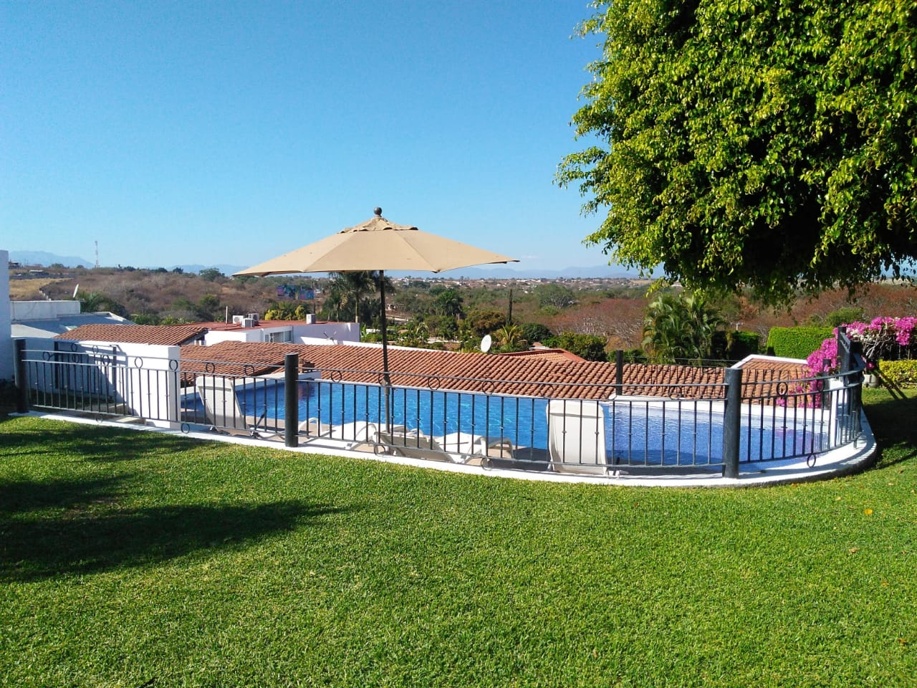
INICIO DE
ACTIVIDADES
MARZO 2023

Slide 2
REPARACION FUGAS DE AGUA
EN EL CONDOMINIO
PASEO DE LAS COLINAS 26
LAURELES 20
MAPLES 3
MANZANA 14
AHUEHUETES 12
SAUCE 2

Slide 3
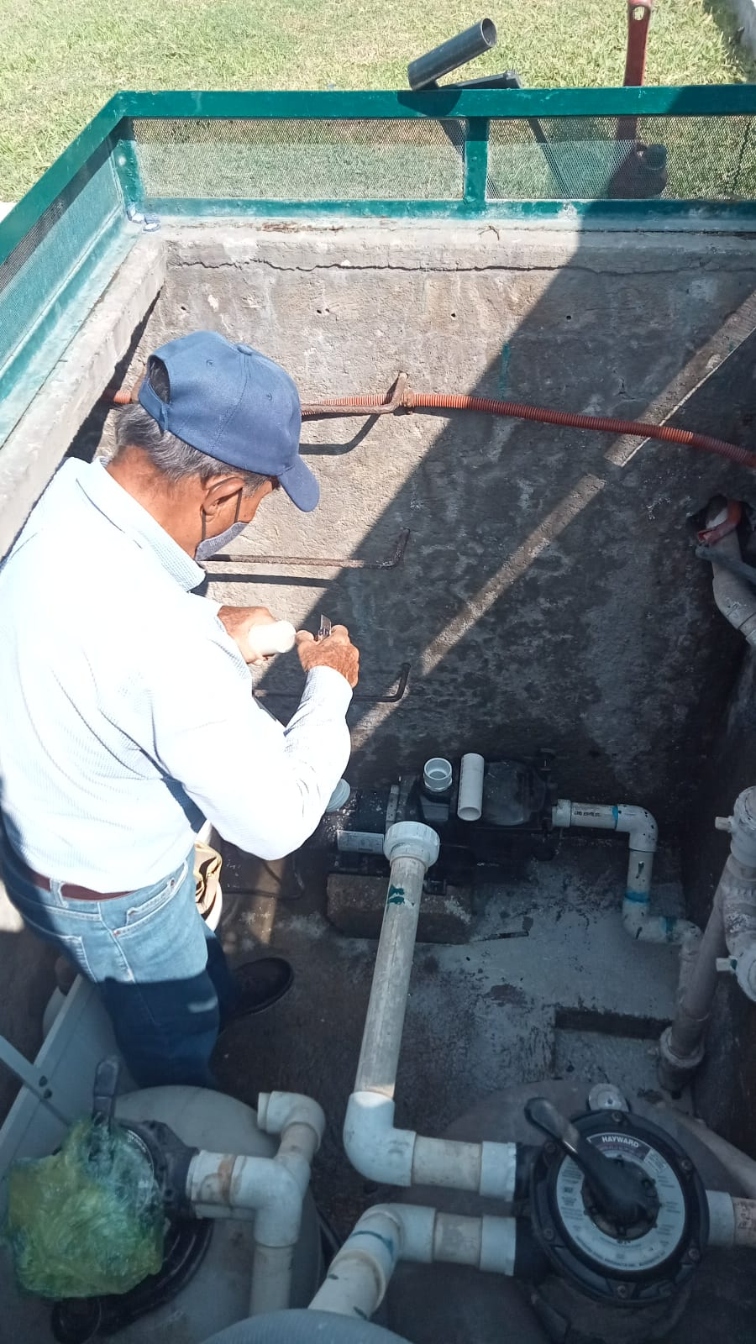
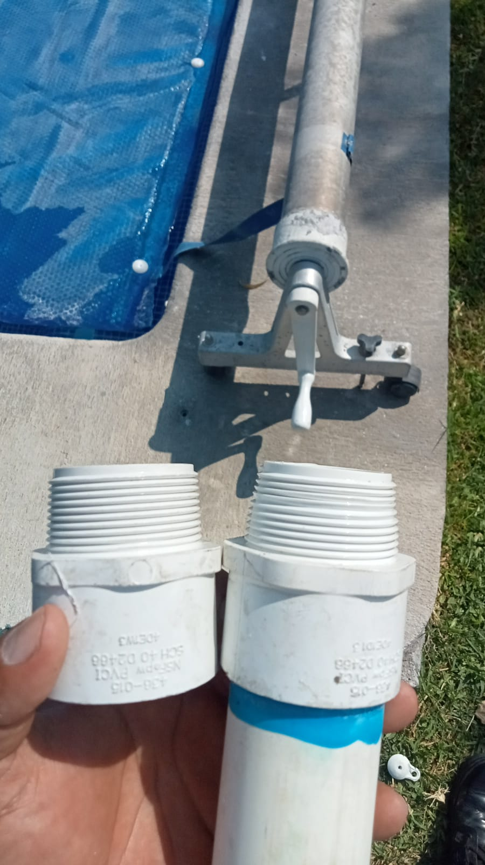

Slide 4
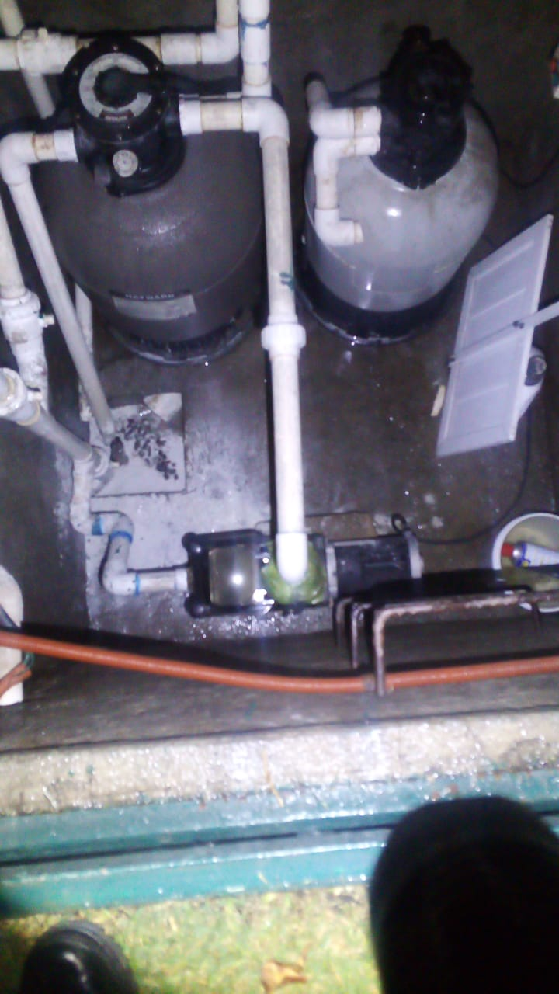
VIDEO: POR FAVOR POSICIONARSE EN LA FOTO PARA VERLO

Slide 5
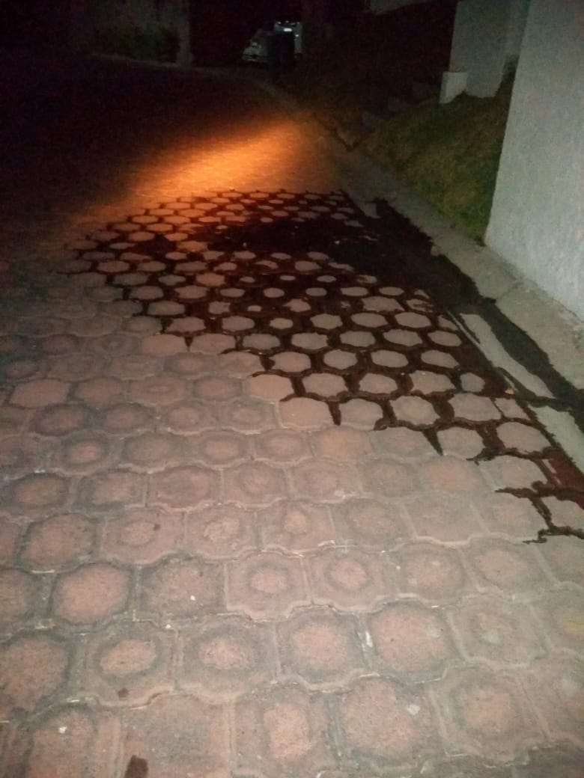
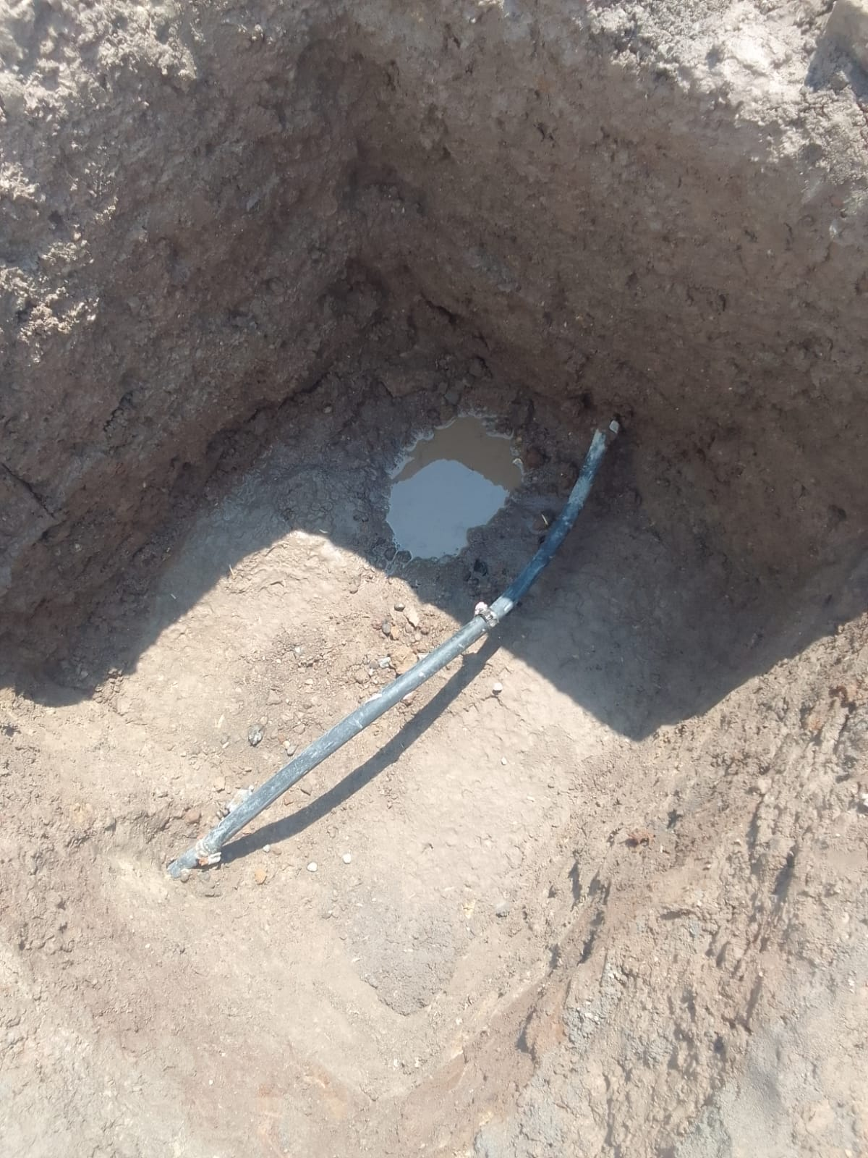

Slide 6
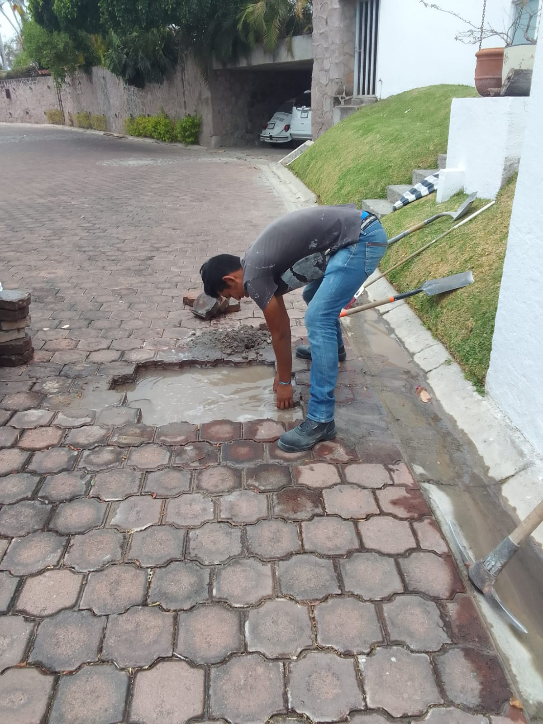
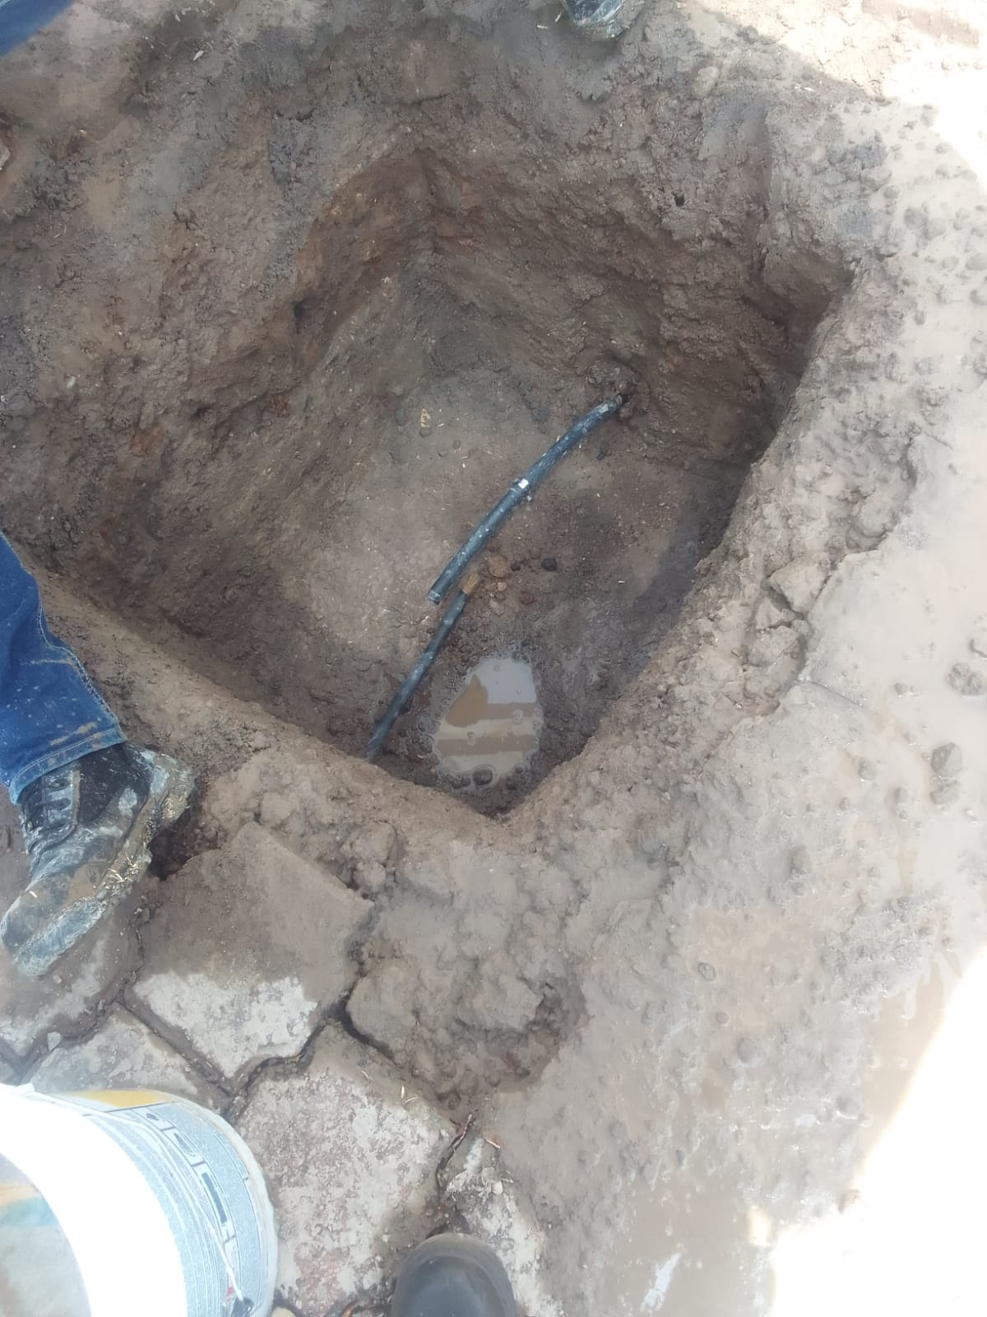

Slide 7
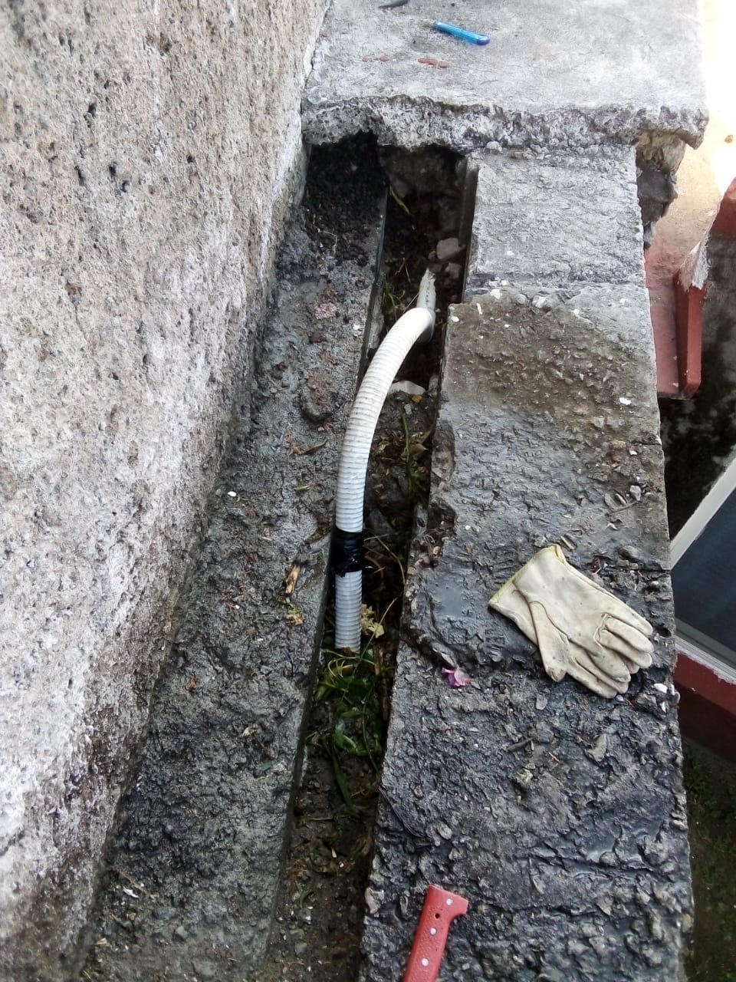
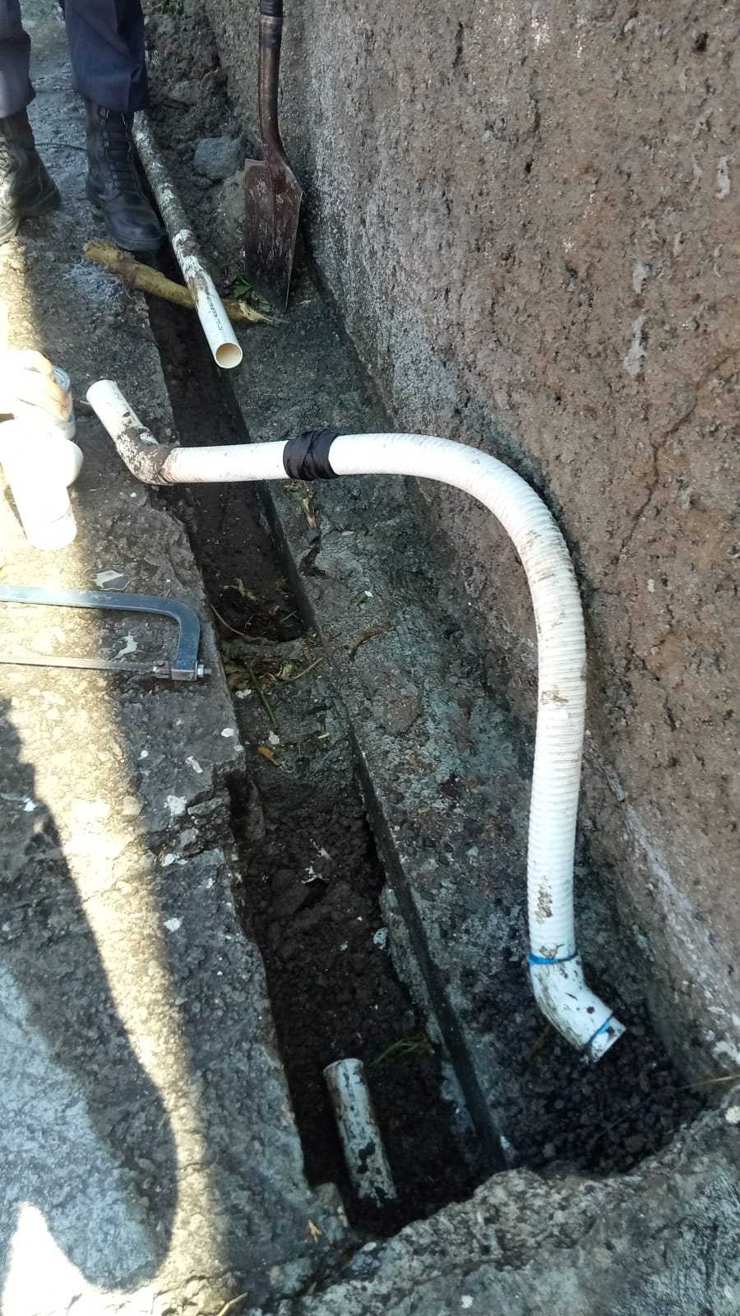

Slide 8
PARA VER EL VIDEO TOCAR LA FOTOGRAFIA

Slide 9
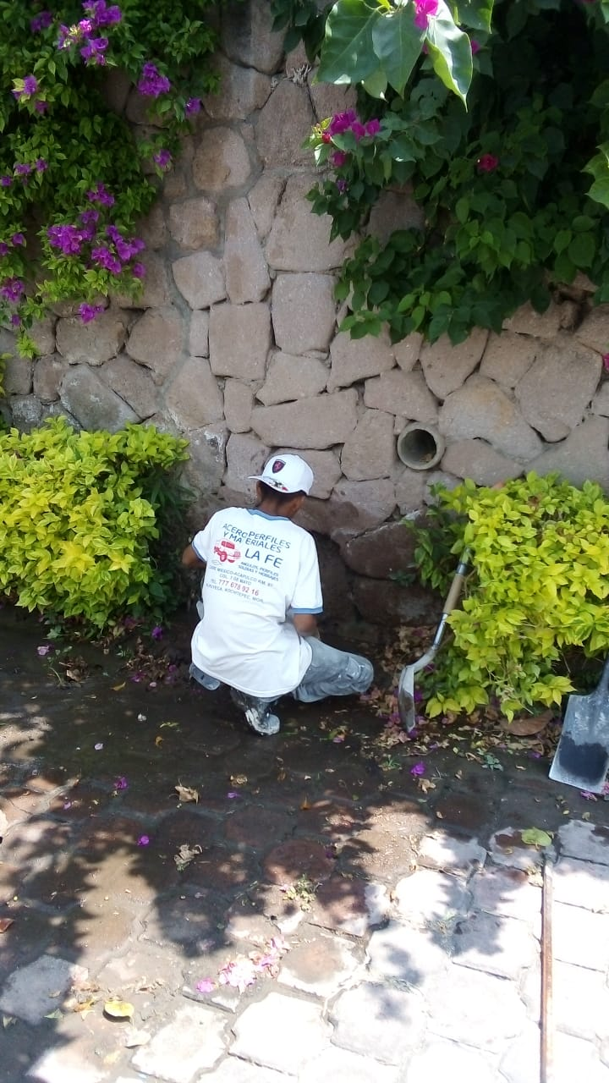
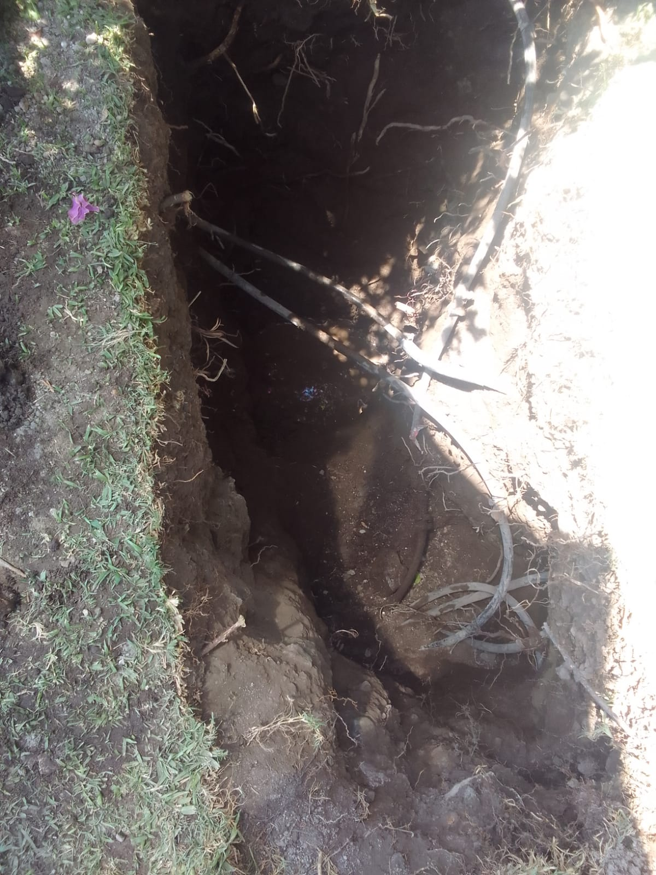

Slide 10
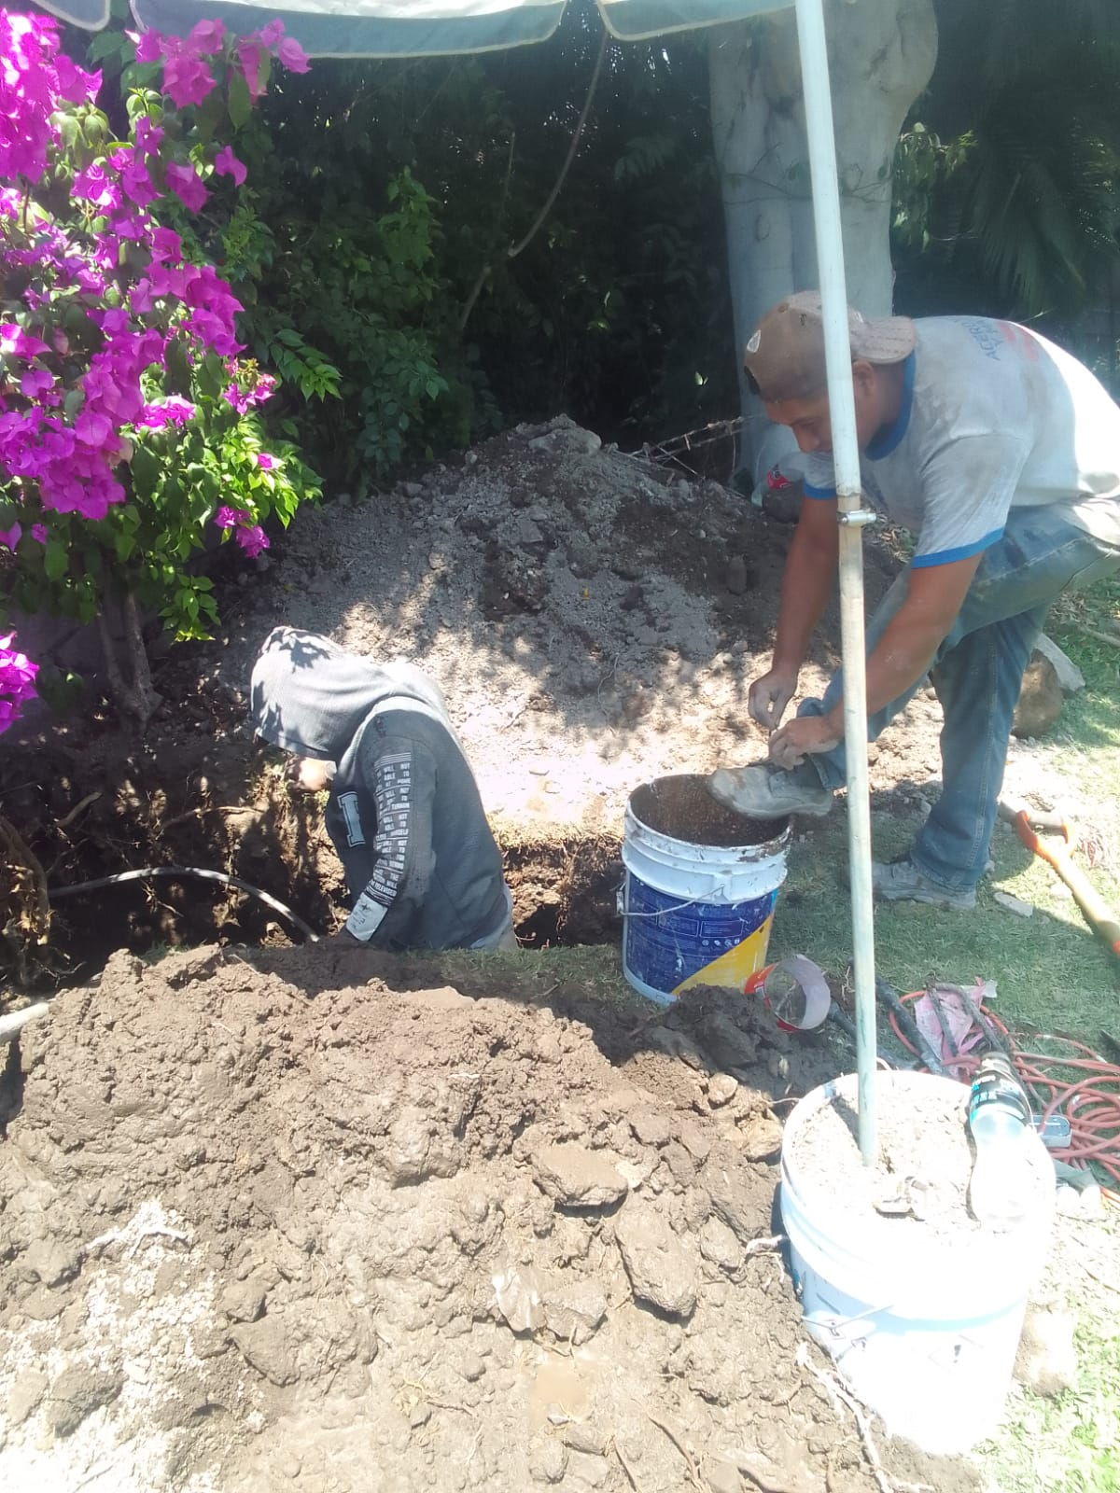
PARA VER EL VIDEO TOCAR LA FOTOGRAFIA

Slide 11
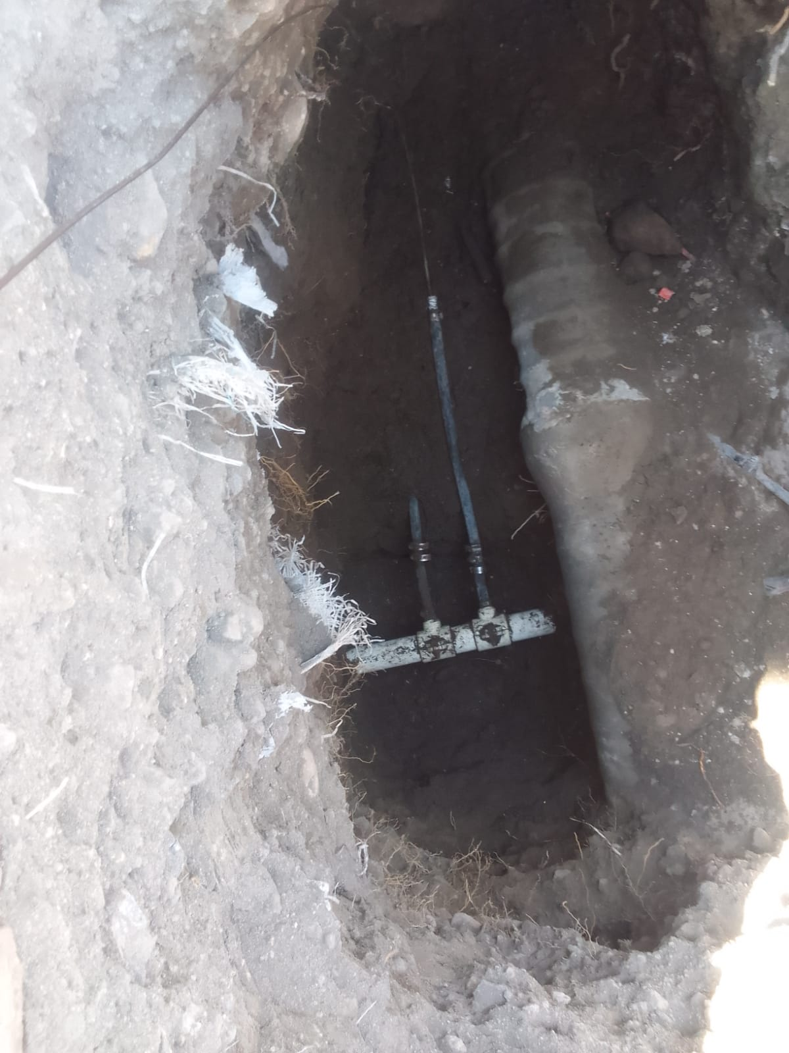
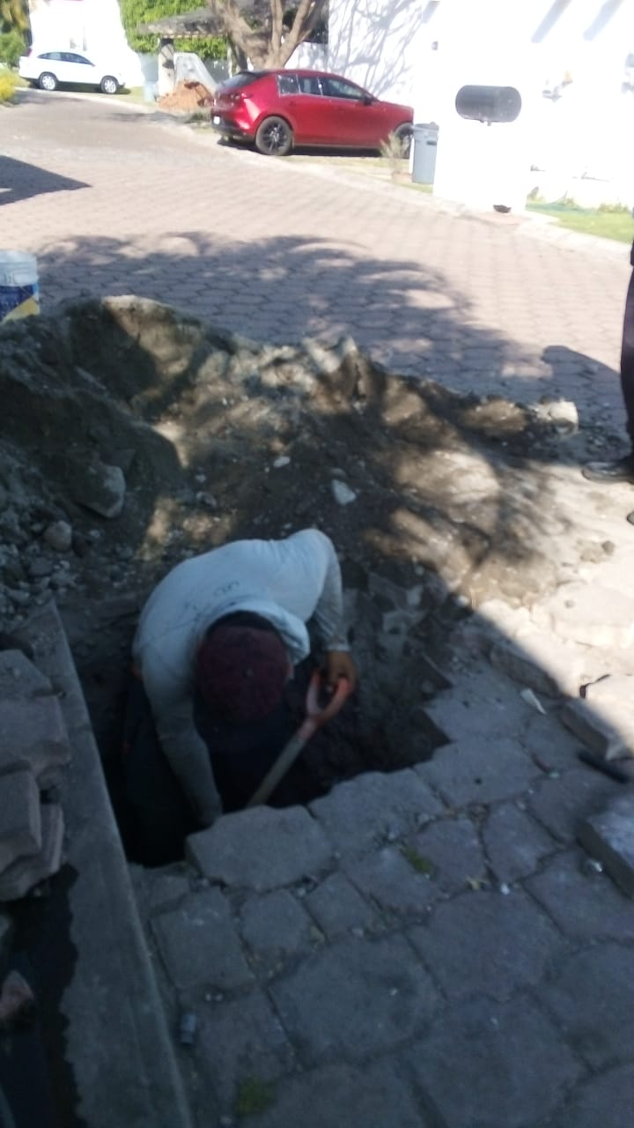

Slide 12
TRABAJOS VARIOS
DE MANTENIMIENTO
CONDOMINO

Slide 13
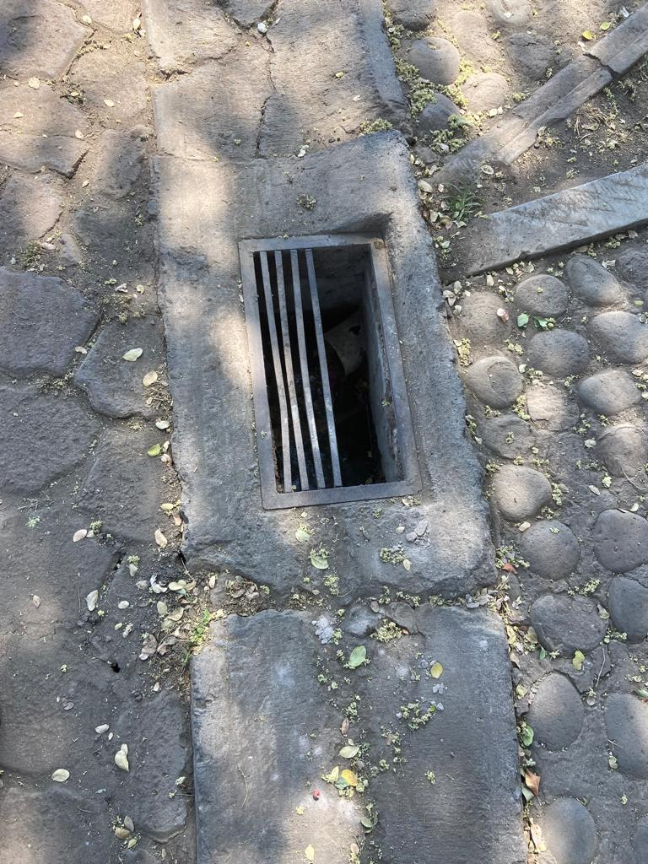
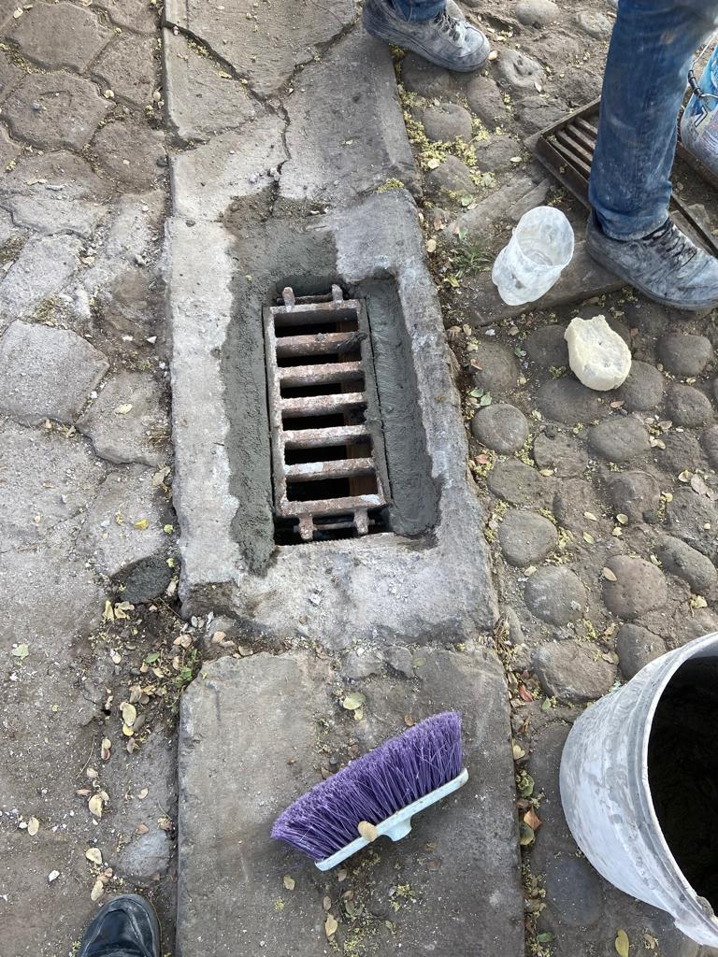

Slide 14
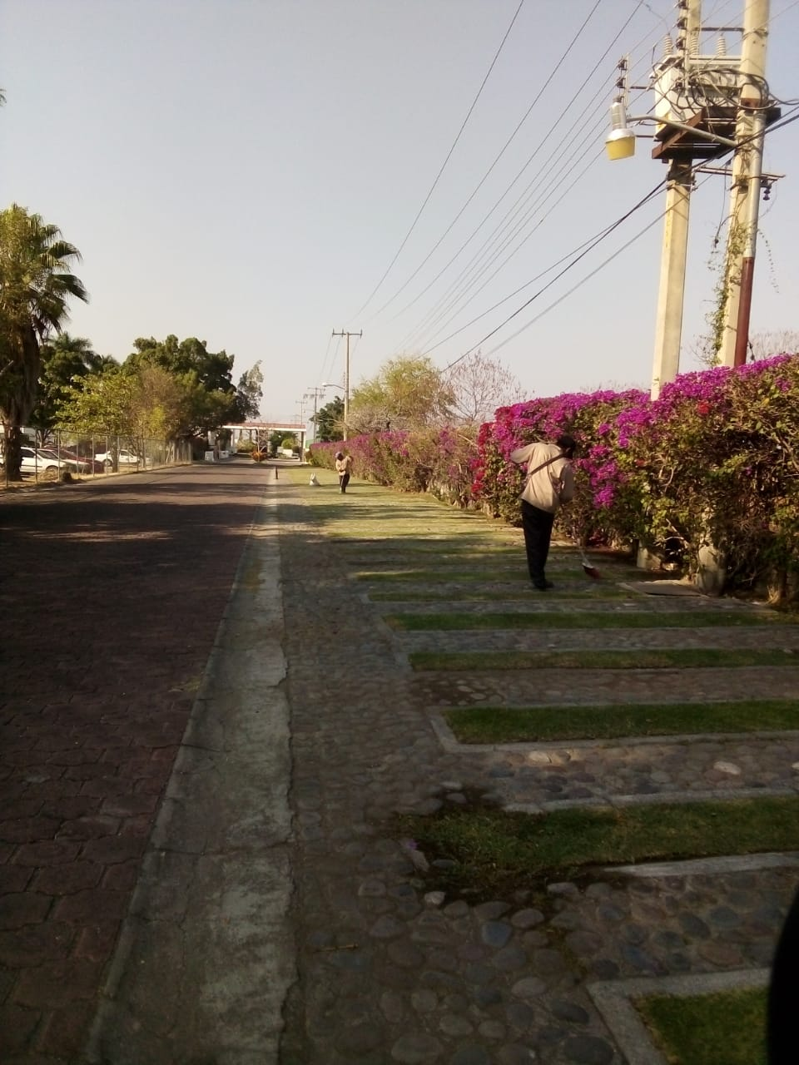
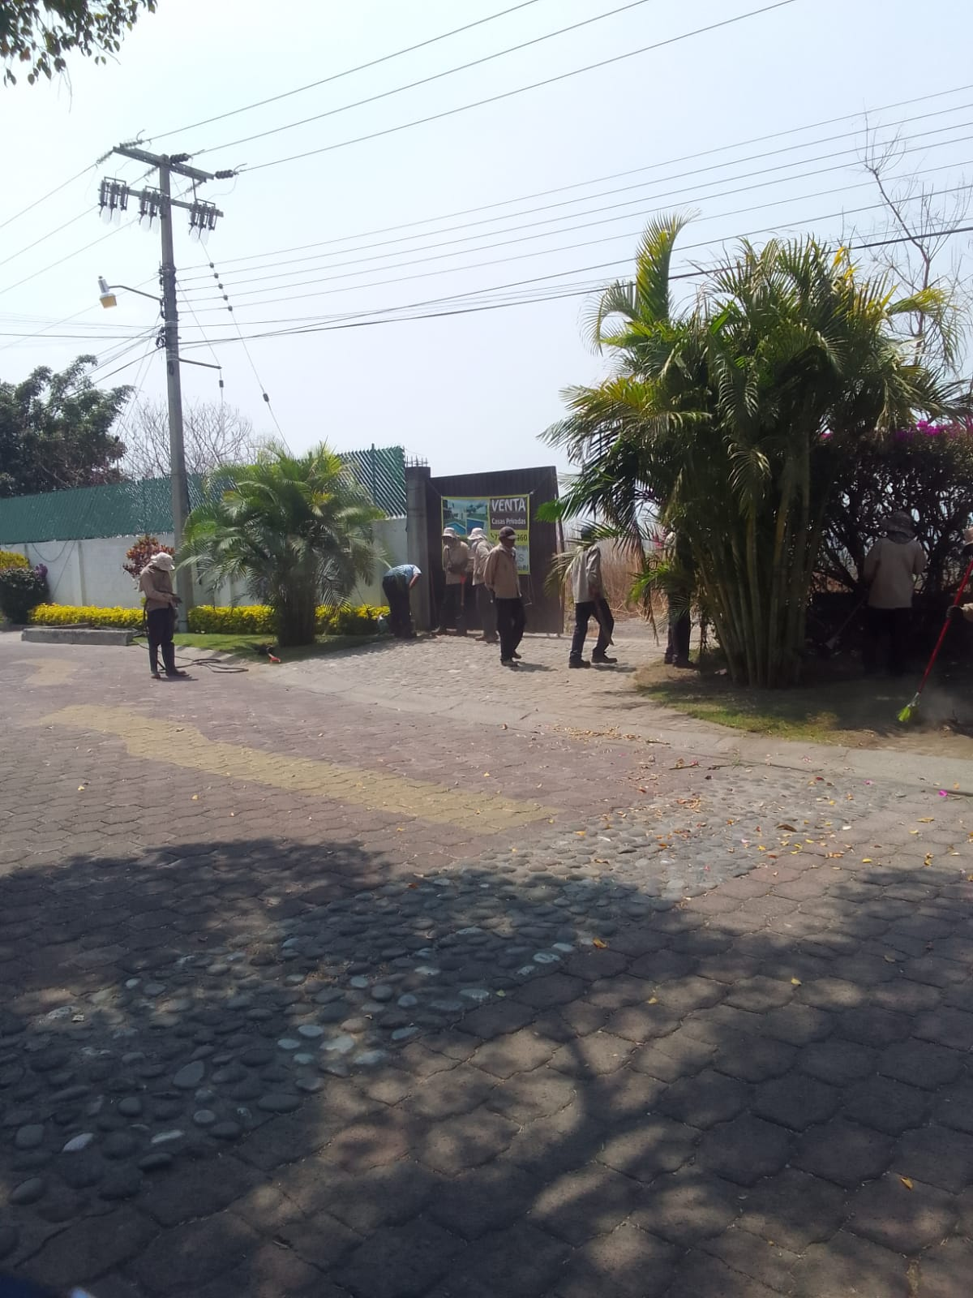

Slide 15
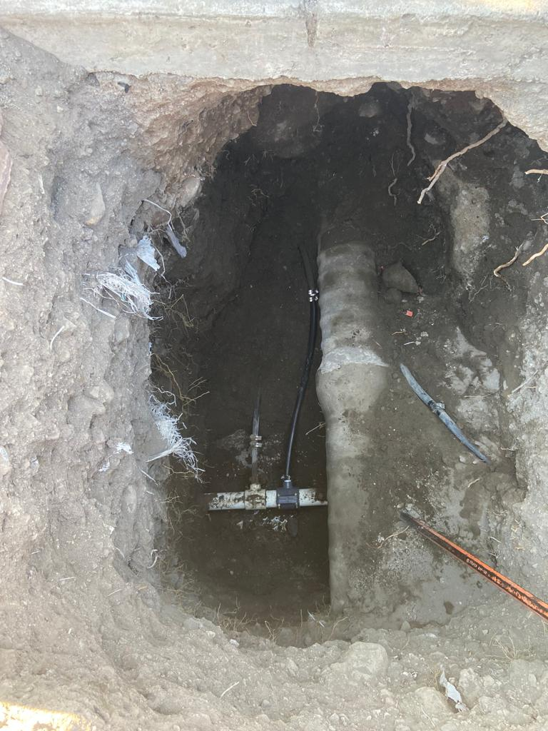
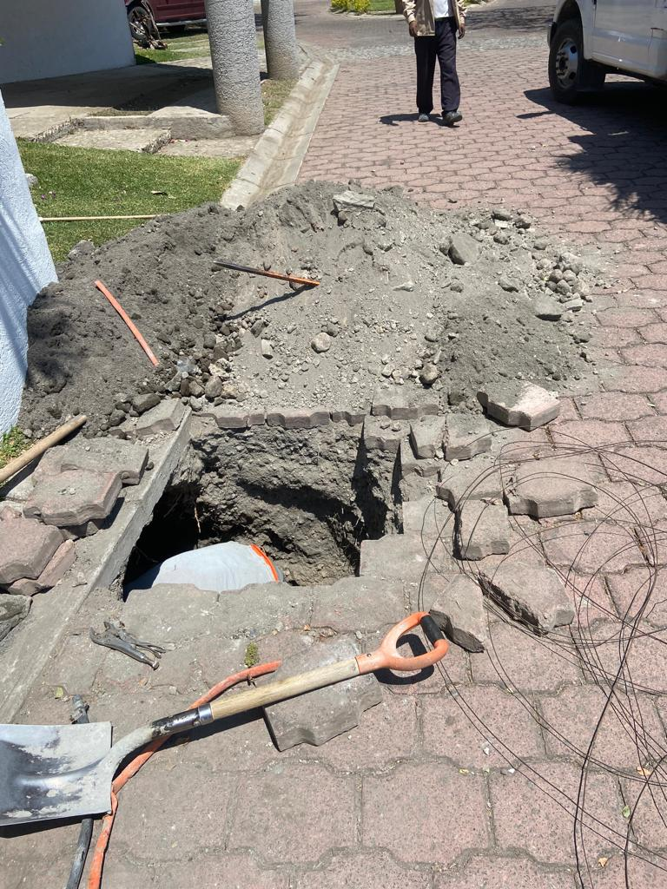

Slide 16
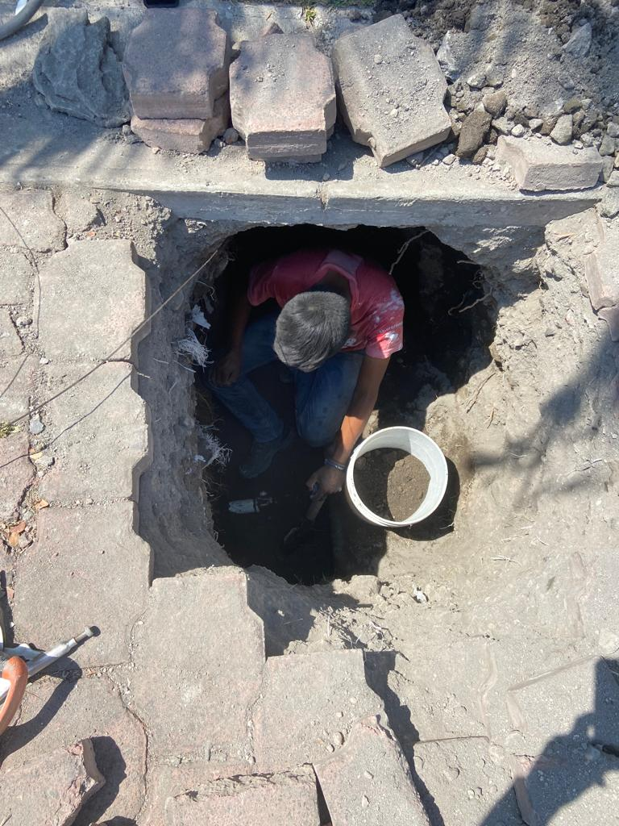
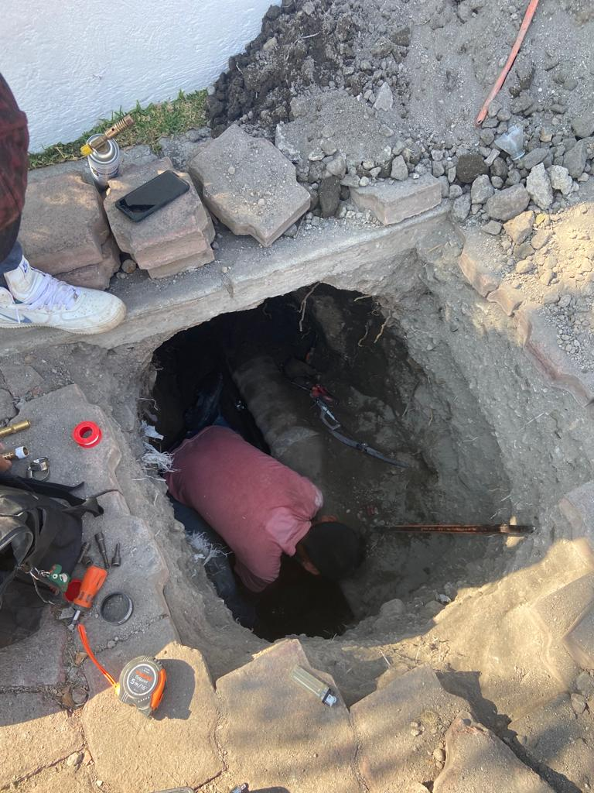

Slide 17
TRABAJOS DE
COLOCACION RIEGO X GOTEO

Slide 18
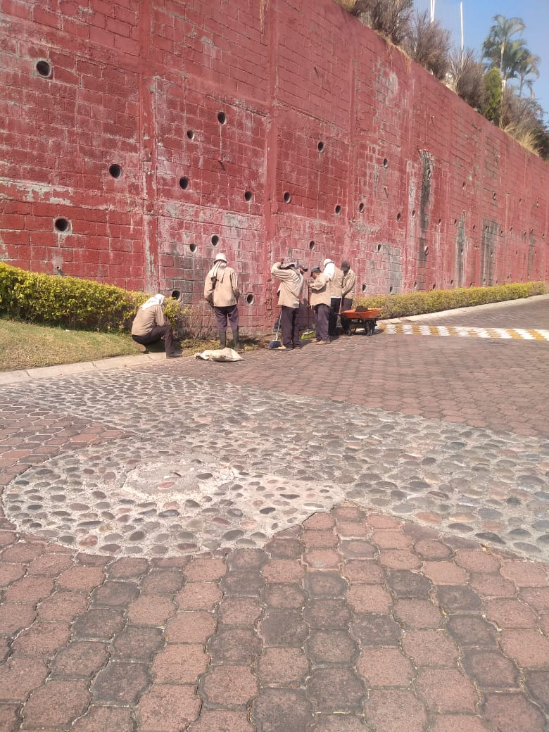
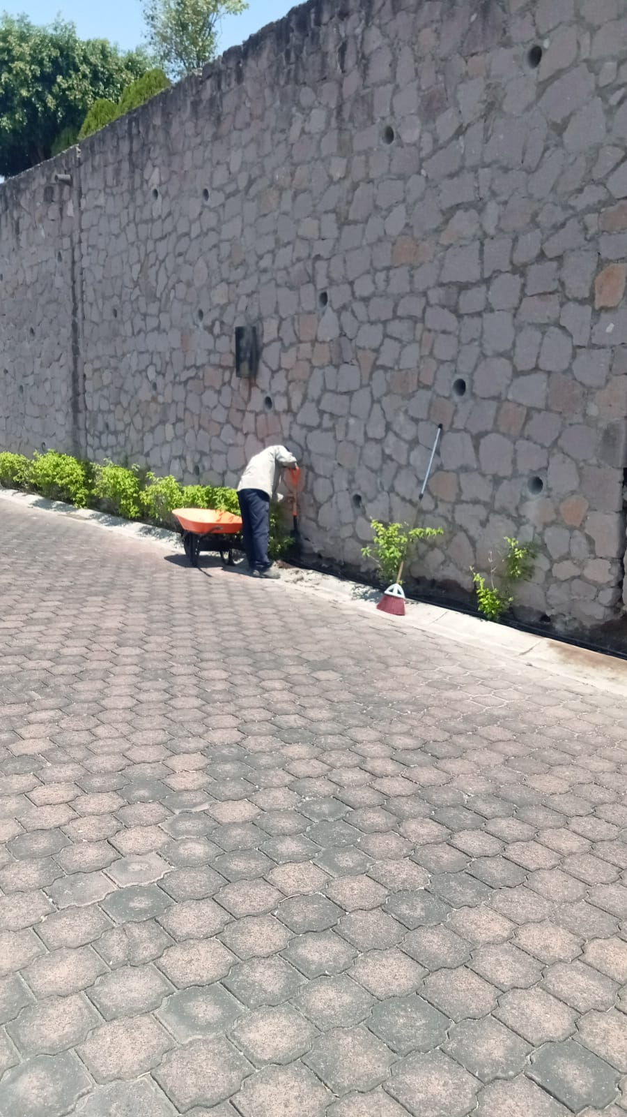

Slide 19
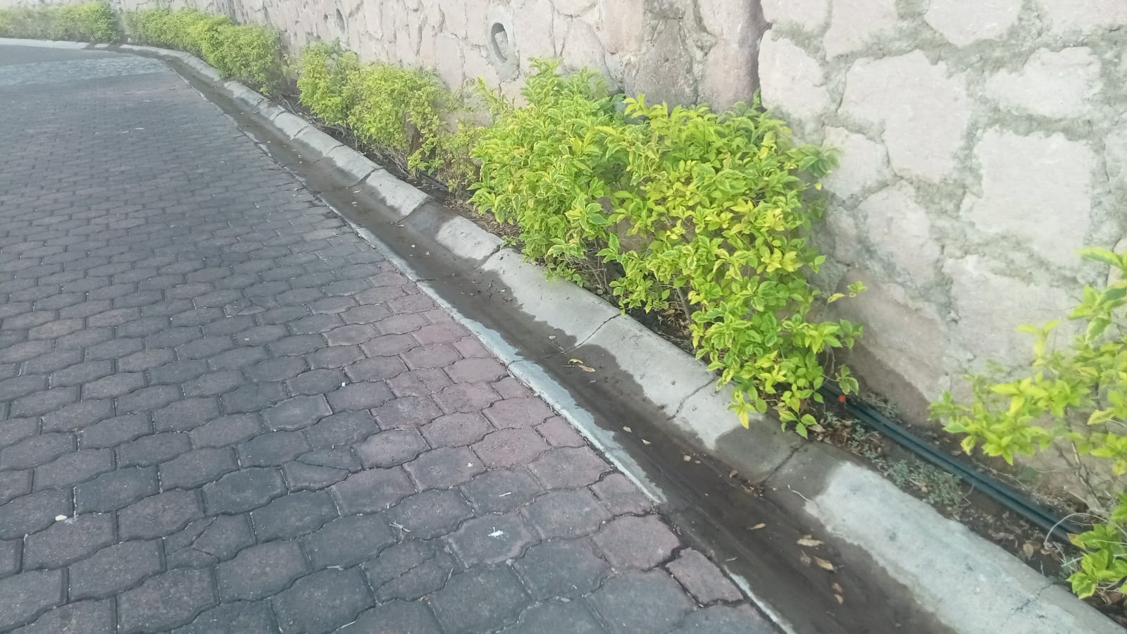

Slide 20
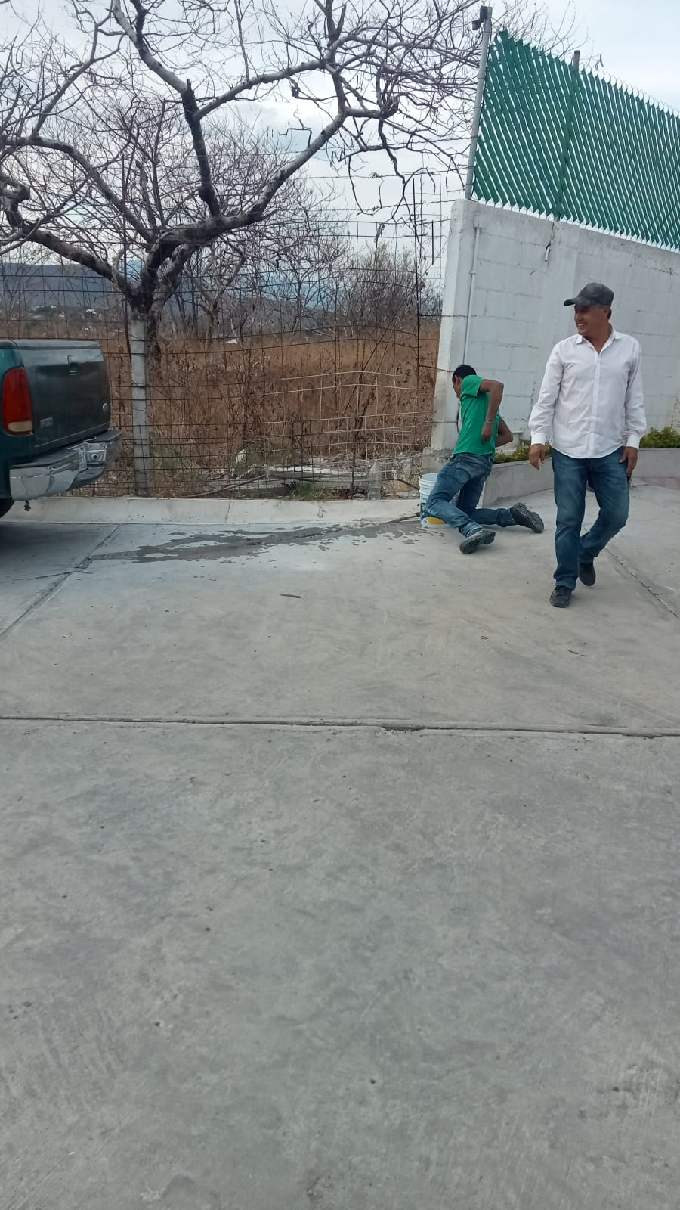
PARA VER EL VIDEO TOCAR LA FOTOGRAFIA

Slide 21
PARA VER EL VIDEO TOCAR LA FOTOGRAFIA
PARA VER EL VIDEO TOCAR LA FOTOGRAFIA

Slide 22
PARA VER EL VIDEO TOCAR LA FOTOGRAFIA

Slide 23
TRABAJOS DE MANTENIMIENTO PLANTA TRATADORA

Slide 24
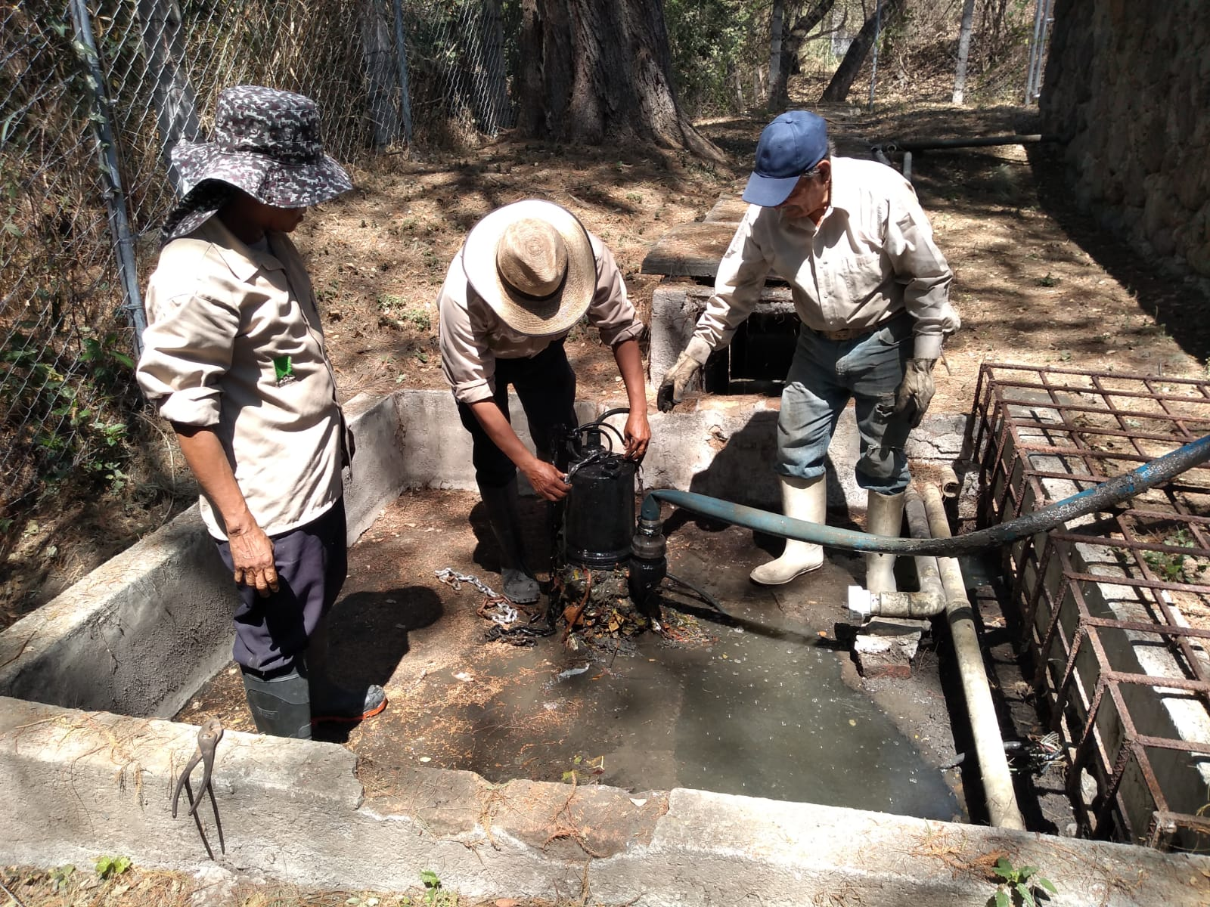

Slide 25
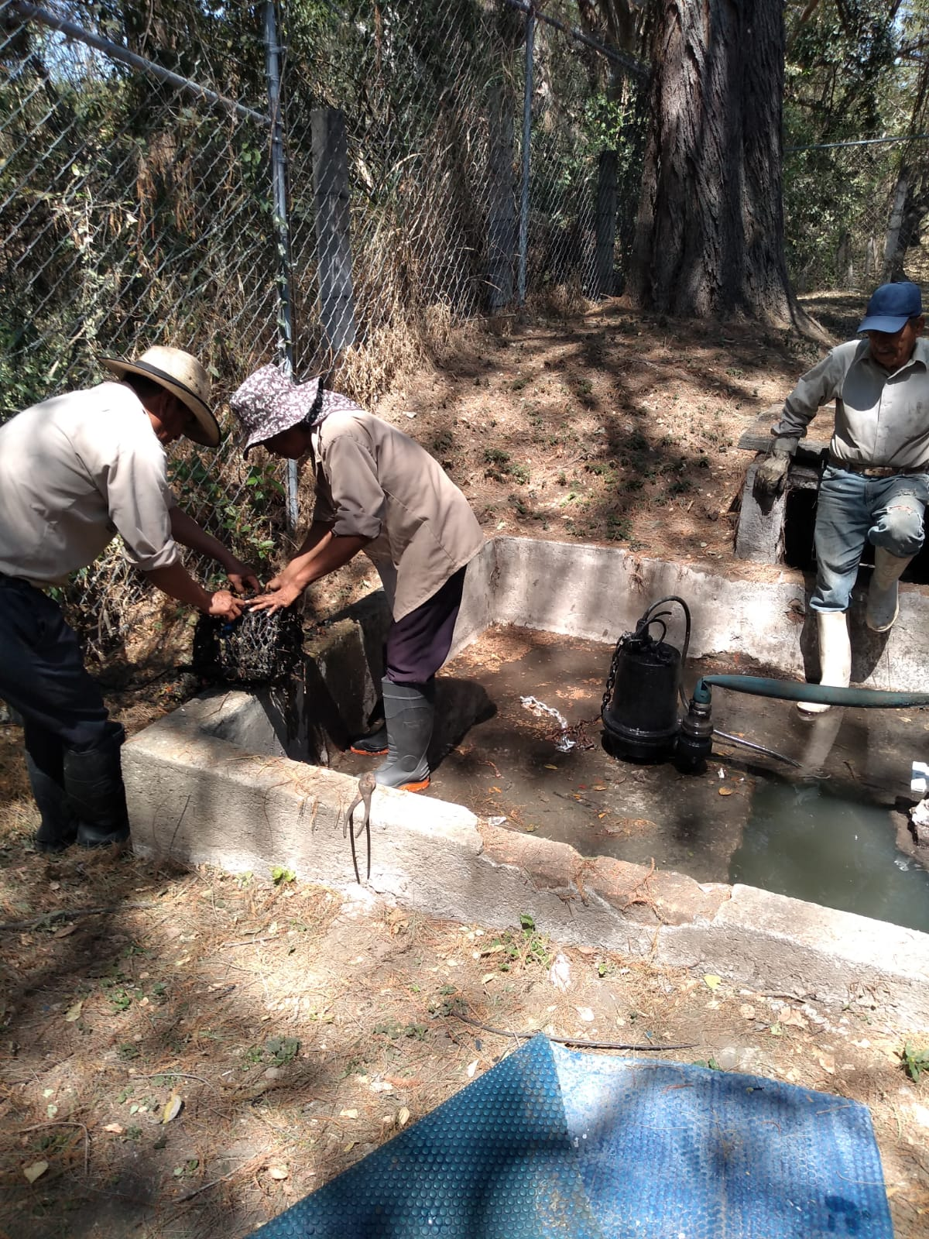
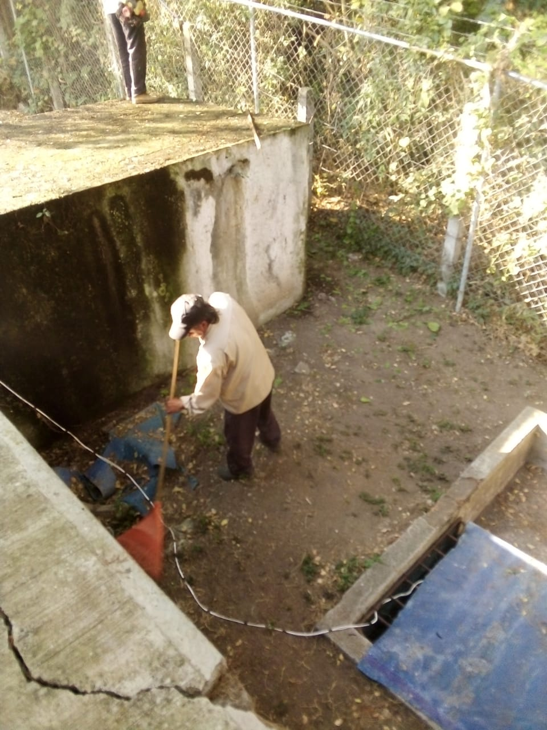

Slide 26
CONTINUACION DE LA COLOCACION DE LA CERCA ELECTRIFICADA PERIMETRO DEL CONDOMINIO

Slide 27
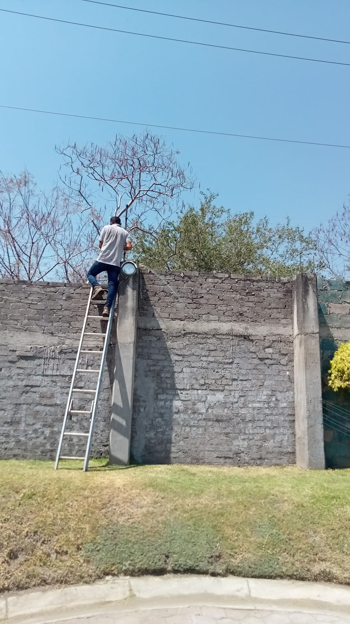
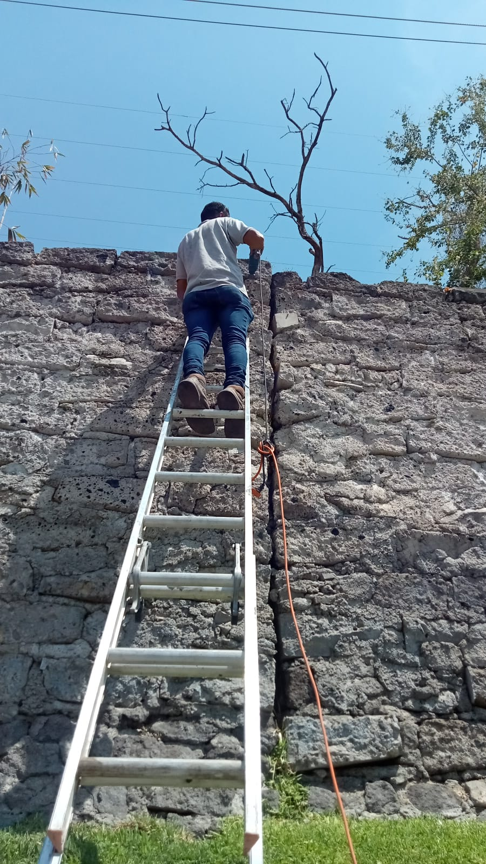

Slide 28
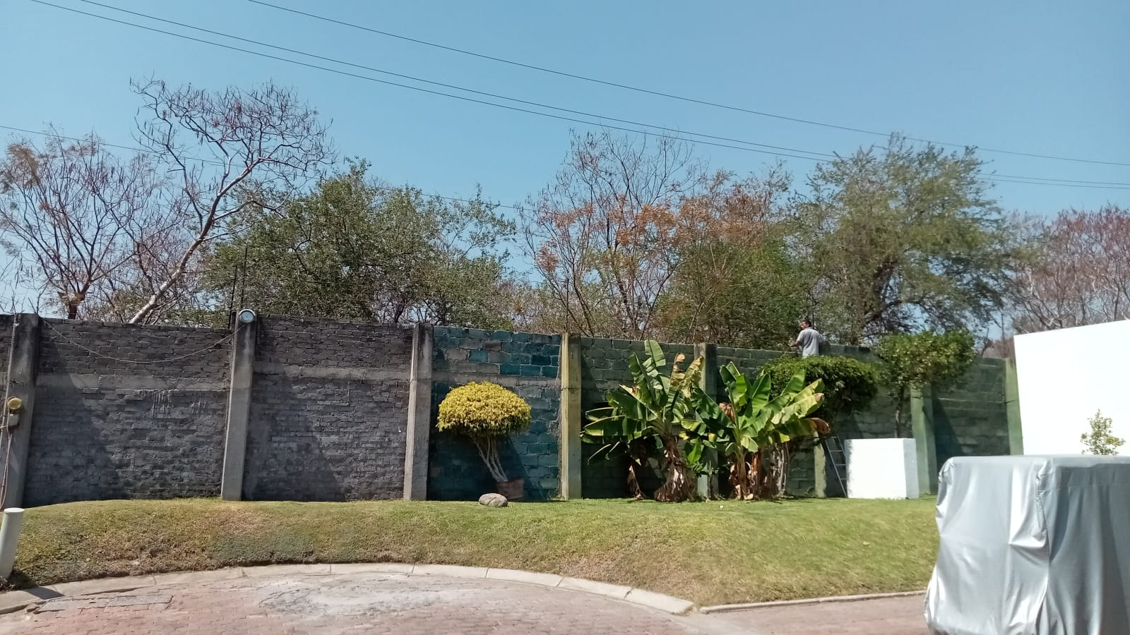

Slide 29
MEJORAS
CASETA VIGILANCIA

Slide 30
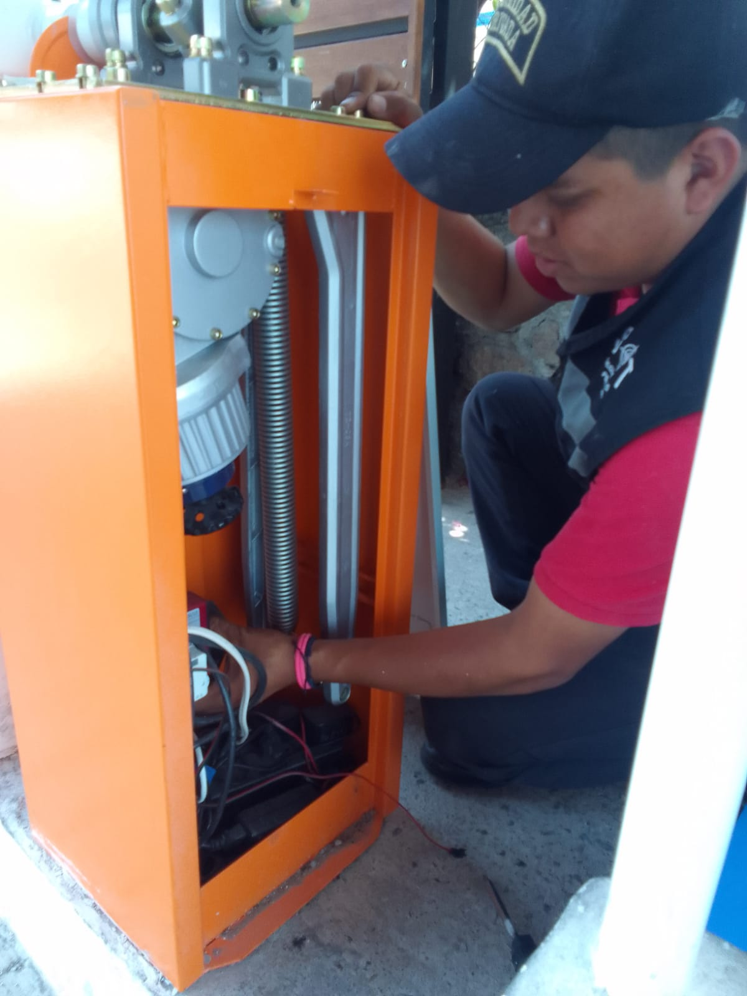
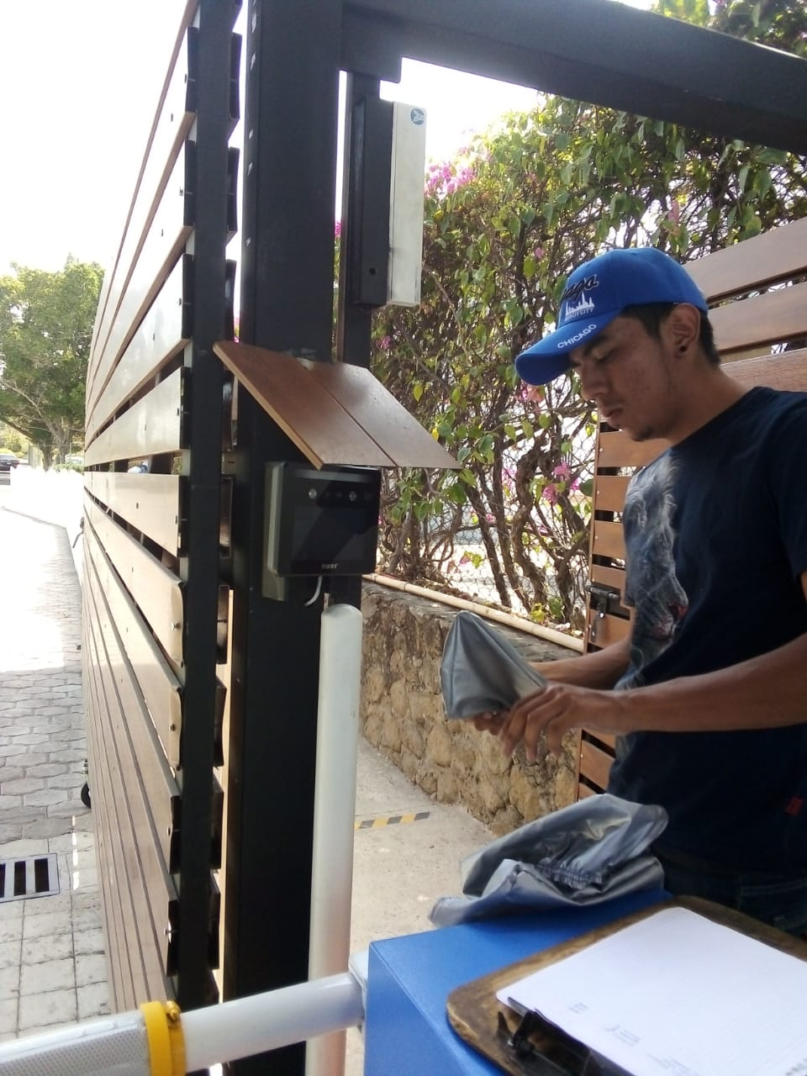

Slide 31
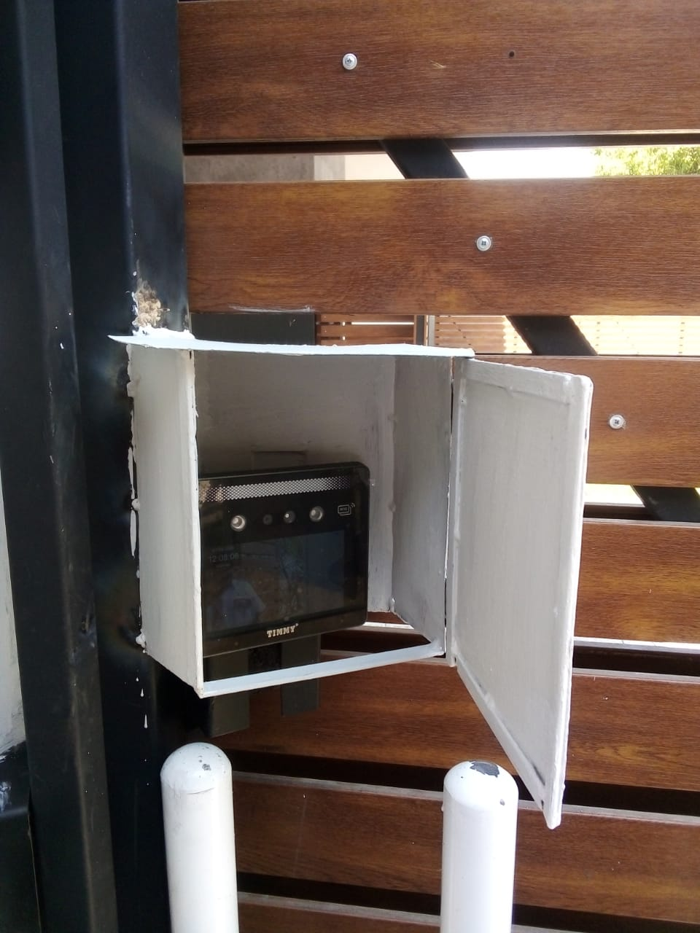
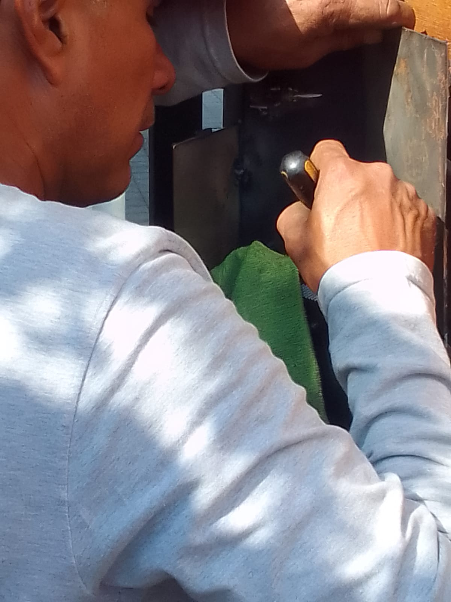

Slide 32
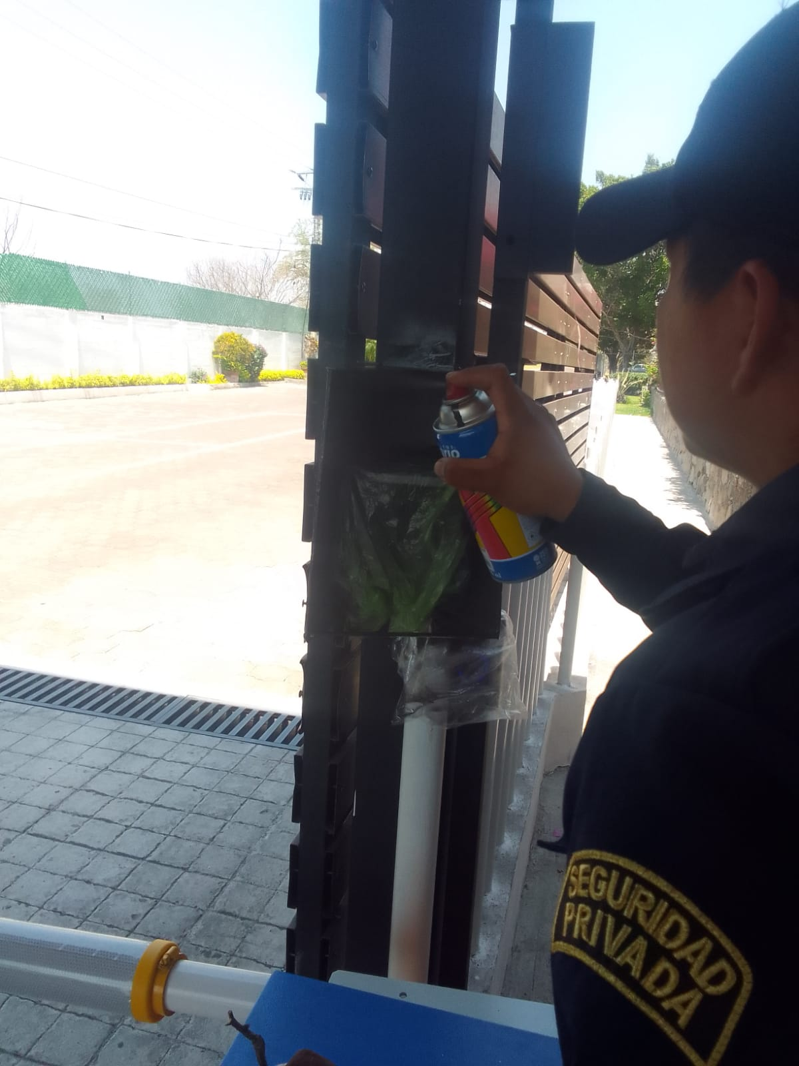
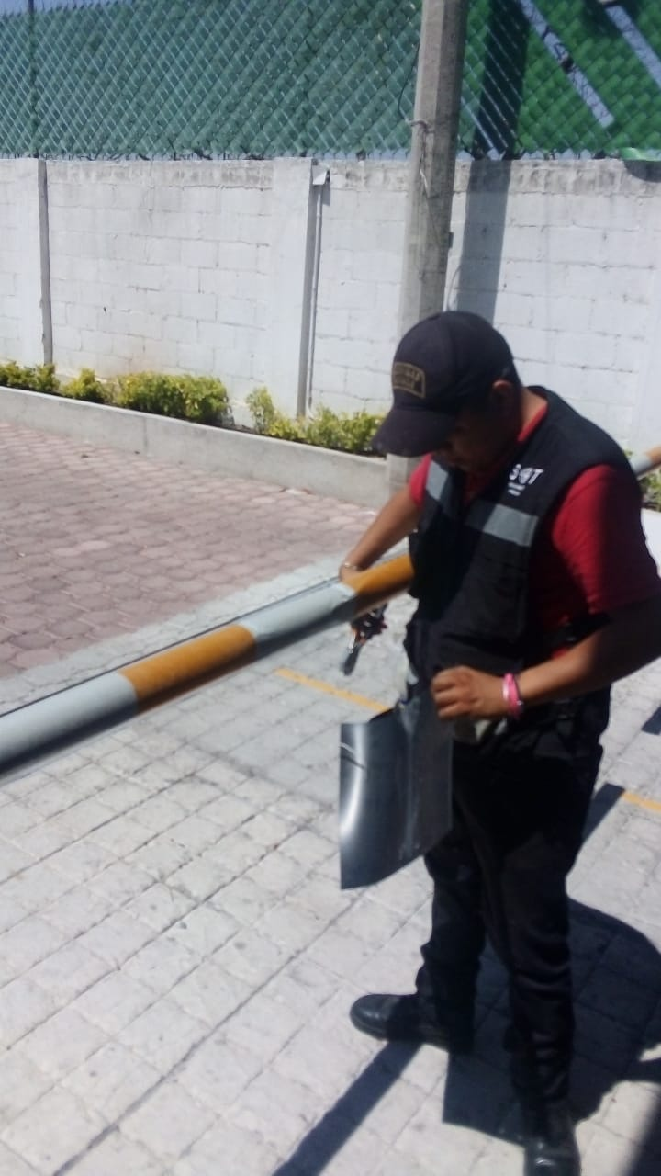

Slide 33
CUMPLIENDO CON LA NOM- 30

Slide 34
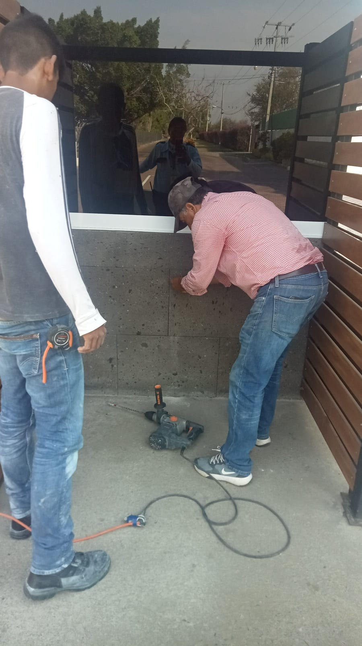
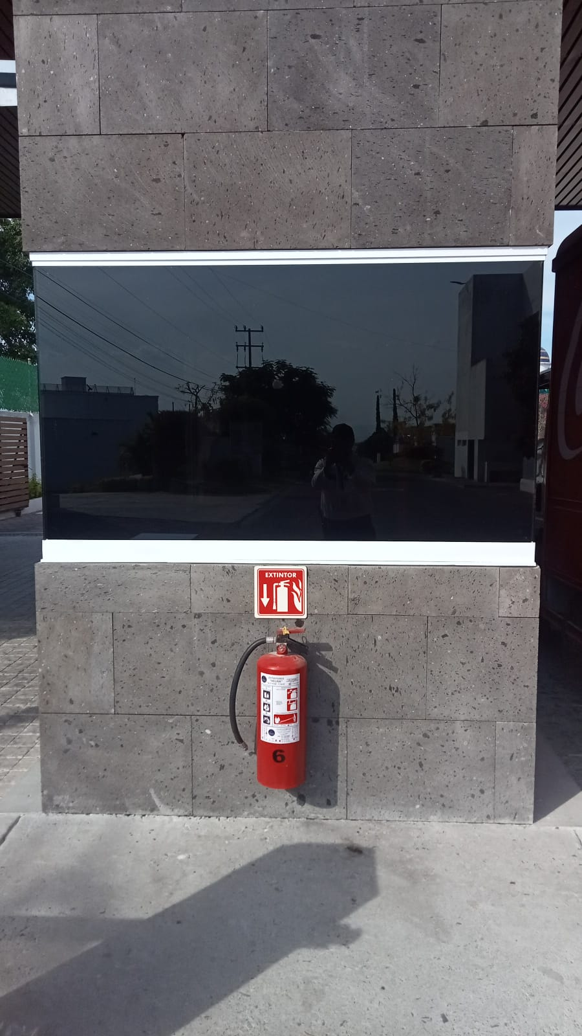

Slide 35
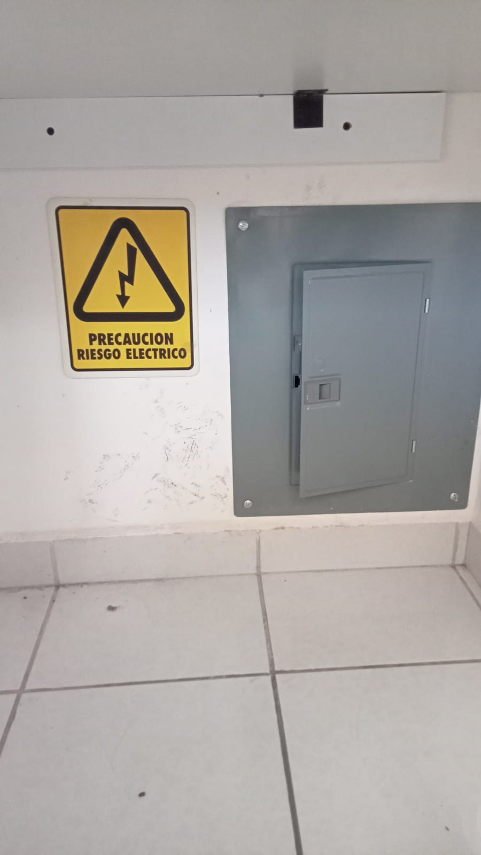
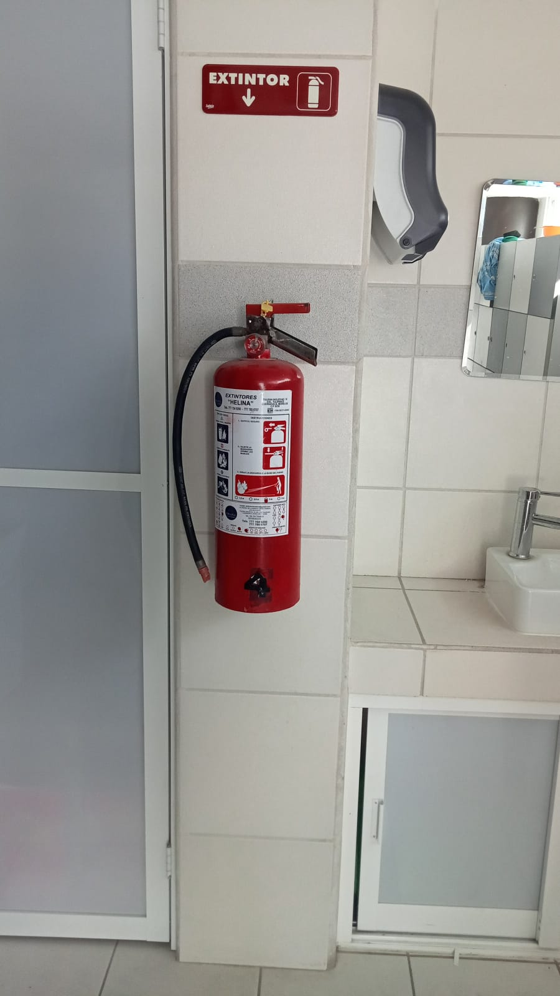

Slide 36
CAMBIO DE VENECIANOS
ALBERCAS
MANZANA 1
MANZANA 3
MANZANA 7
MANZANA 9
MANZANA 10
MANZANA 11
MANZANA 18
MANZANA 19

Slide 37
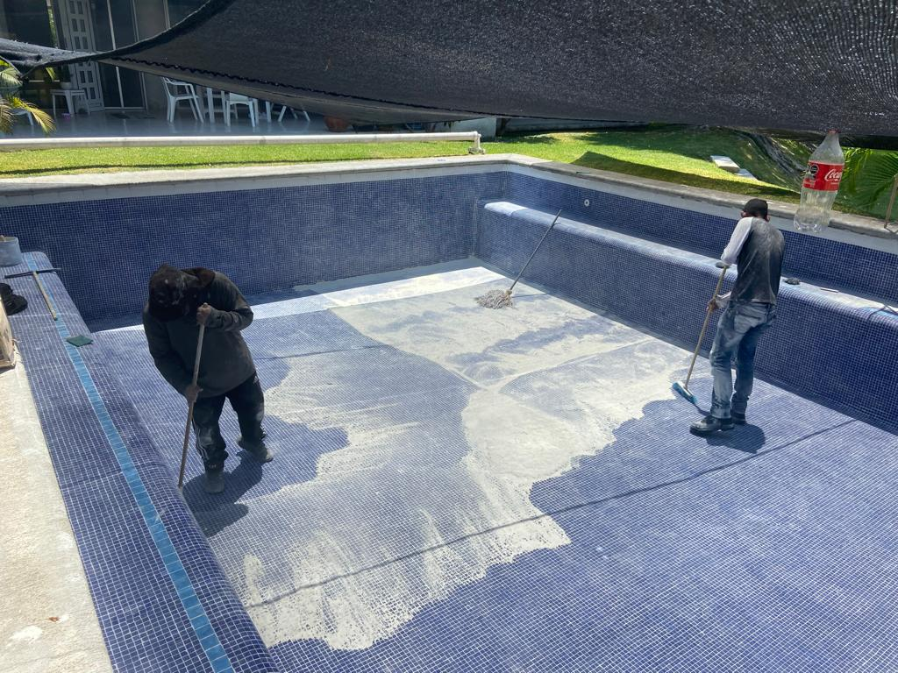

Slide 38
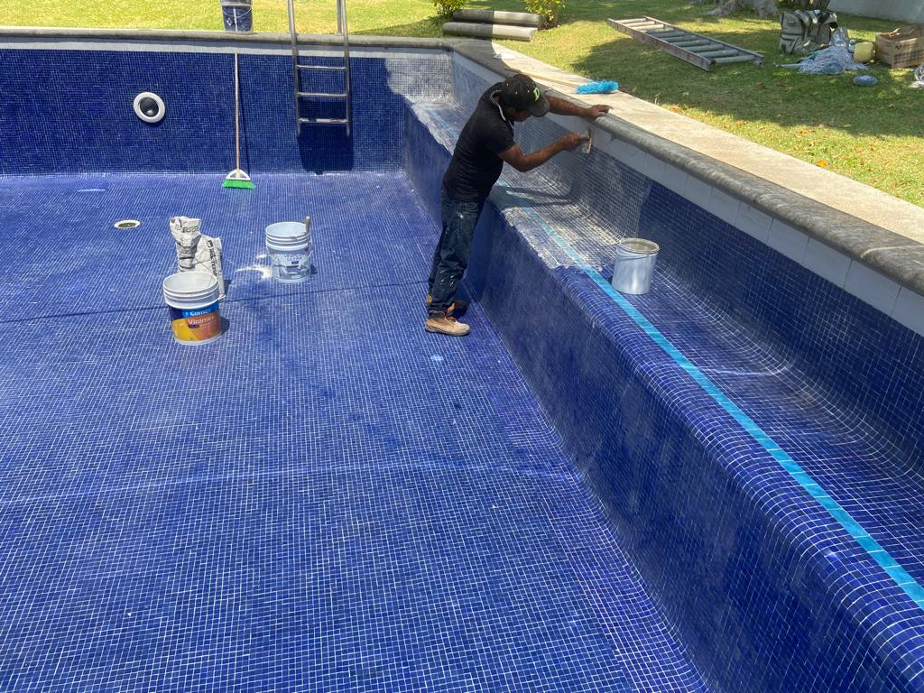
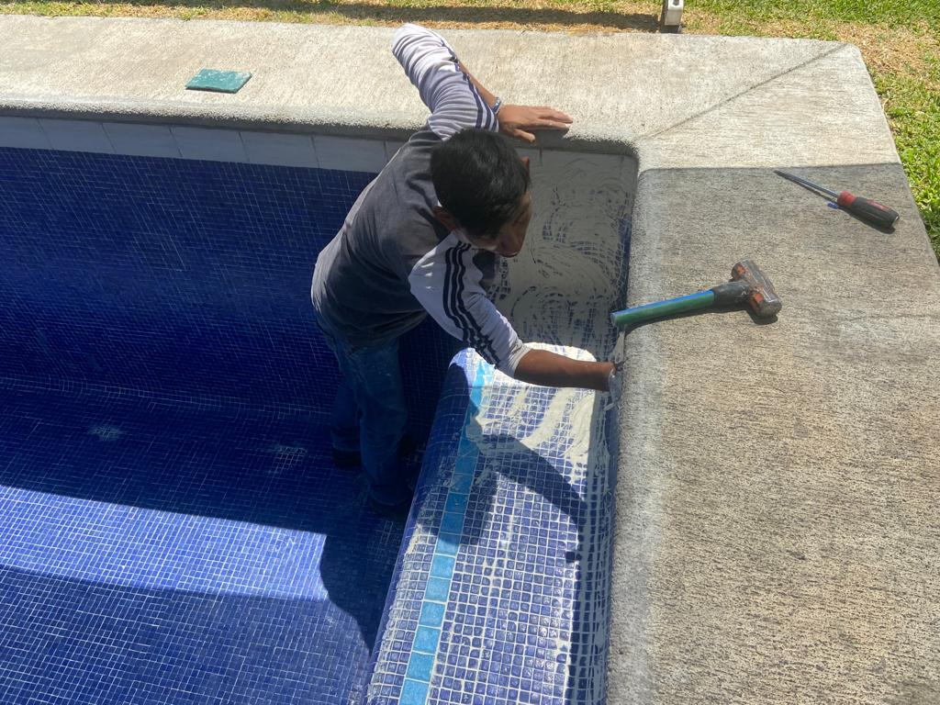

Slide 39
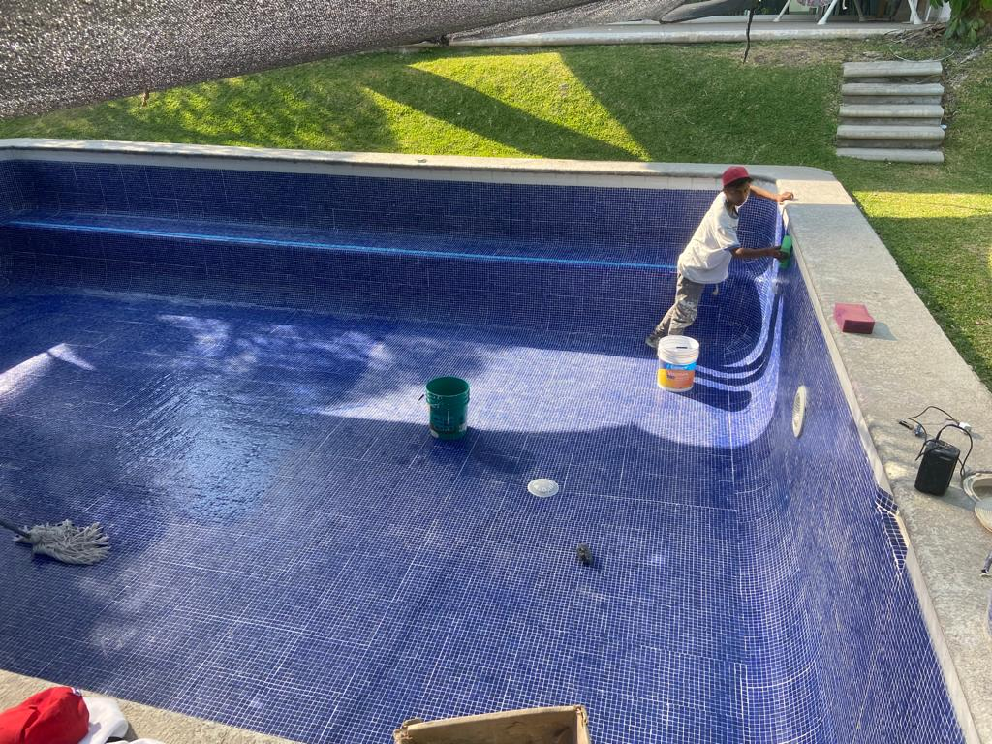

Slide 40
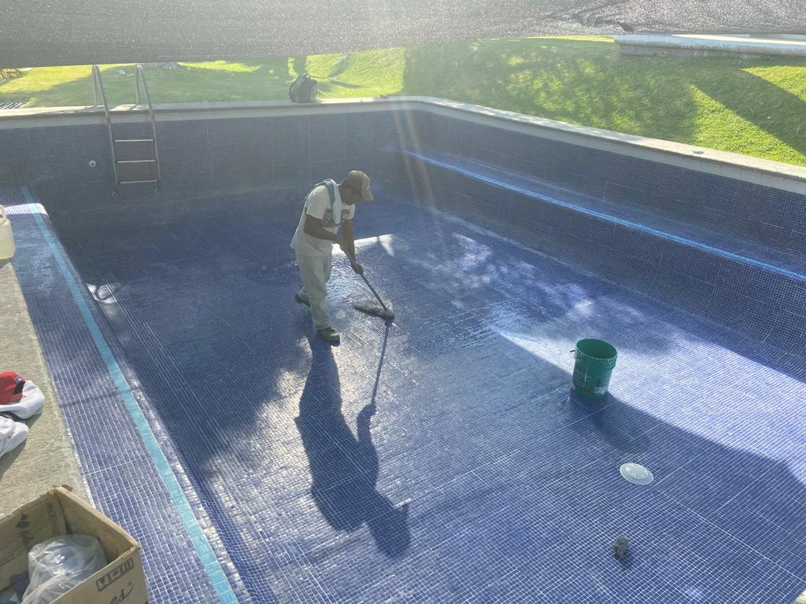
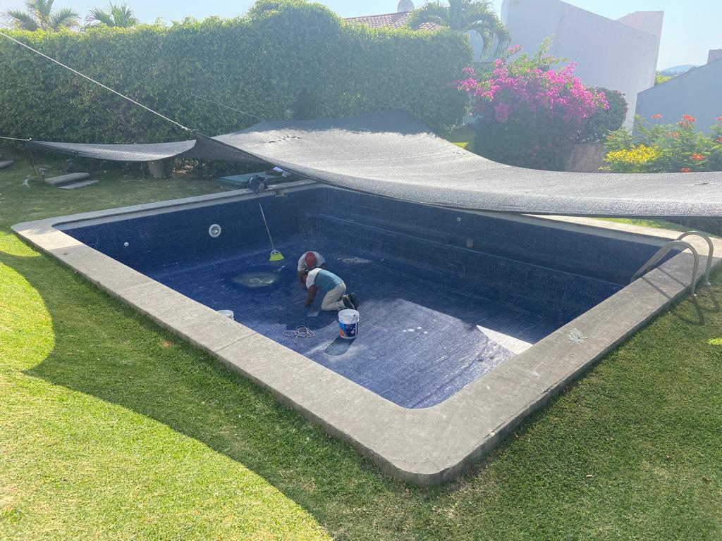

Slide 41
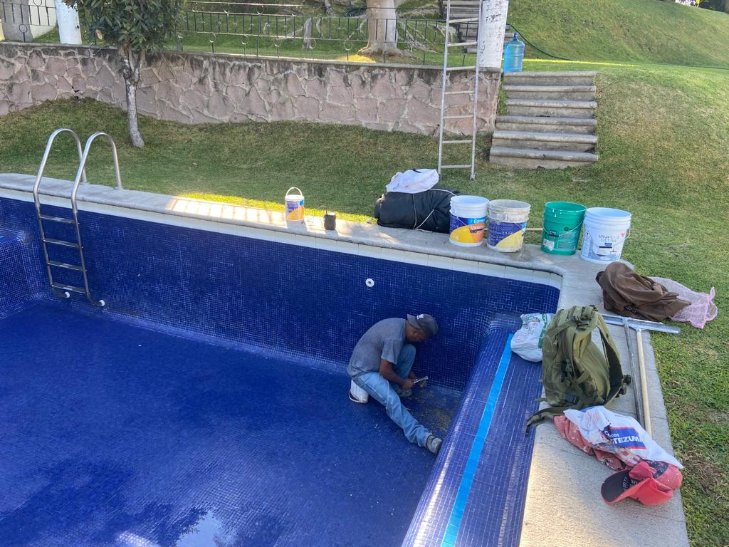

Slide 47
INGRESOS MARZO 2023
CUOTAS DE CONDÓMINOS | 81
CUOTAS EXTRAORDINARIAS | 0
CUOTAS EXTRAORDINARIAS 2012 | *
CUOTAS EXTRAORDINARIAS SISMO 19-09-17 | *
SERVICIO AREAS PRIVADAS | 7
CUOTAS ADICIONALES | 6
CUOTAS ADICIONALES DIVERSAS | *
SEGURO AREAS COMUNES | *
MANTENIMIENTO ADICIONAL | 5
PRODUCTOS FINANCIEROS | 0
DESCUENTOS POR PRONTO PAGO | - 2
*EN LOS RUBROS COLOR NEGRO EXISTE APORTACION PERO NO SE ANEXO PARA LA REPRESENTACION GRAFICA, PARA ACLARACIONES VEASE EL REPORTE DEL BALANCE DE ACTIVIDADES.

Slide 49
GASTOS MARZO 2023
GASTOS DE ADMINISTRACIÓN | 5
GASTOS DE JARDINERÍA | 18
GASTOS DE VIGILANCIA | 7
GASTOS DE MANTENIMIENTO DE ALBERCAS | 7
GASTOS GENERALES | 4
GASTOS AREA COMUN | 1
SEGURO DE AREAS COMUNES | 1
SEGURO DE CASAS | 1
OTROS GASTOS EXTRAORDINARIOS | 3
GASTOS SISMO 19-09-2017 | -
GASTOS COVID-19 | -

Slide 51
BALANCE GENERAL
MARZO DEL 2023
EN PORCENTAJES

